Slide 1

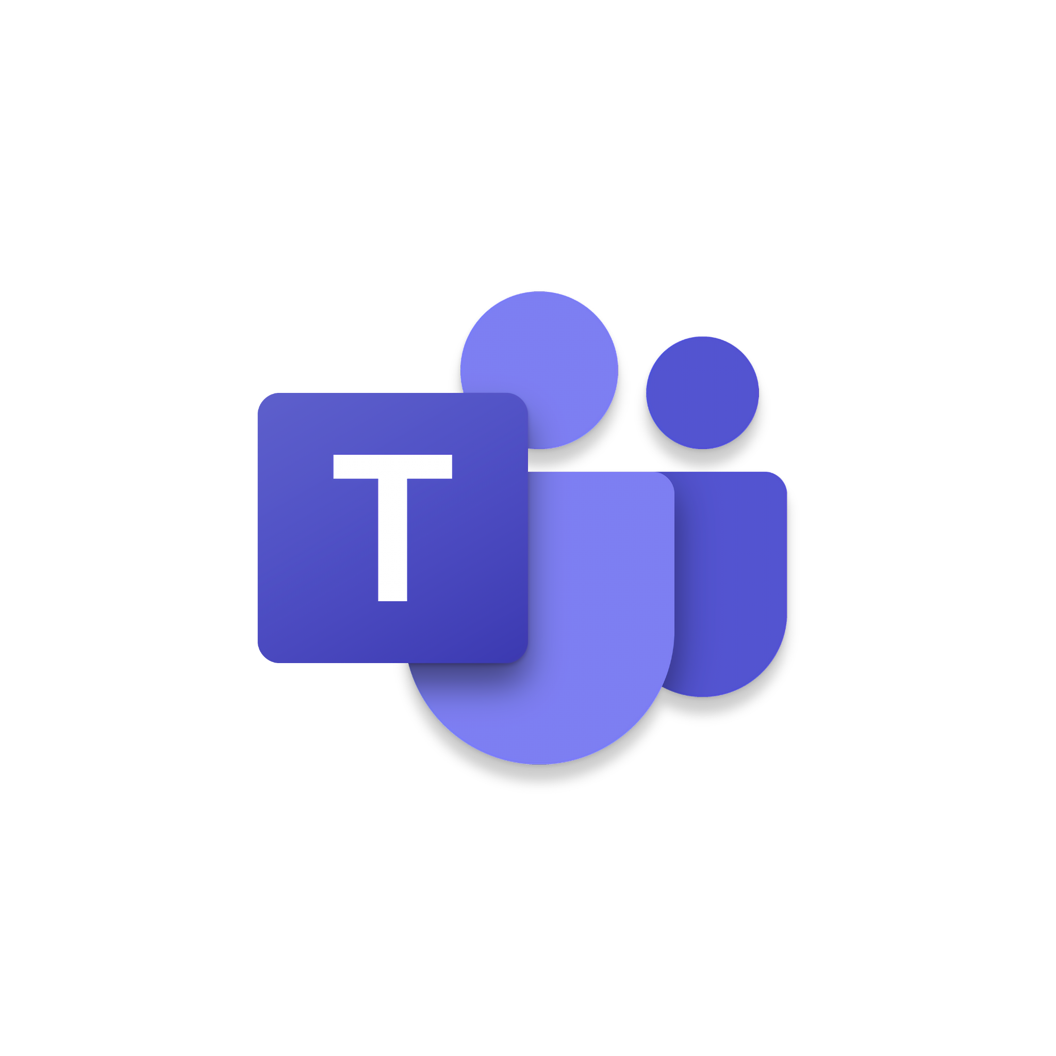
一般社員のユーザー情報変更マニュアル
連携先：Microsoft Teams版
複数チャネル（プライベート）

Slide 2
はじめに
RECEPTIONISTをご利用いただきありがとうございます。
この『一般社員のユーザー情報変更マニュアル（連携先：Microsoft Teams版）』は
スムーズに受付時の来客通知を受け取ることができるようにまとめております。
入社タイミングや組織変更の際にお役立てください。
RECEPTIONIST管理者様へ
このマニュアルは複数 チャネル（プライベート）での運用を想定しています。
付与している権限によって『チーム・チャネルの作成、
メンバーの追加・脱退』を行う作業者が変わります。
また、プライベートチャネルのリンクはWeb版で取得可能です。
貴社の運用フローに沿って適宜編集をお願いします。

Slide 3

もくじ
● チームの代表者の方が行う作業
1. 来客通知用のチーム・チャネルを整える
a) 参加すべきチーム・チャネルがない場合
a-1 来客通知用のチームを作成し社員を追加する
a-2 来客通知用のチャネルを作成し社員を追加する
b) 参加すべきチーム・チャネルがある場合
b-1 来客通知用のチャネルに社員を追加する
● 全員が行う作業
2. 旧 来客通知先チャネルから脱退する
2-1 旧来客通知先チャネルから脱退する
3. 連携に必要な情報を取得する
3-1 来客通知を受け取るチームのリンクを取得する
3-2 来客通知を受け取るチャネルのリンクを取得する
4. RECEPTIONISTとMicrosoft Teamsを連携する
4-1 RECEPTIONIST管理画面で設定を行う

Slide 4
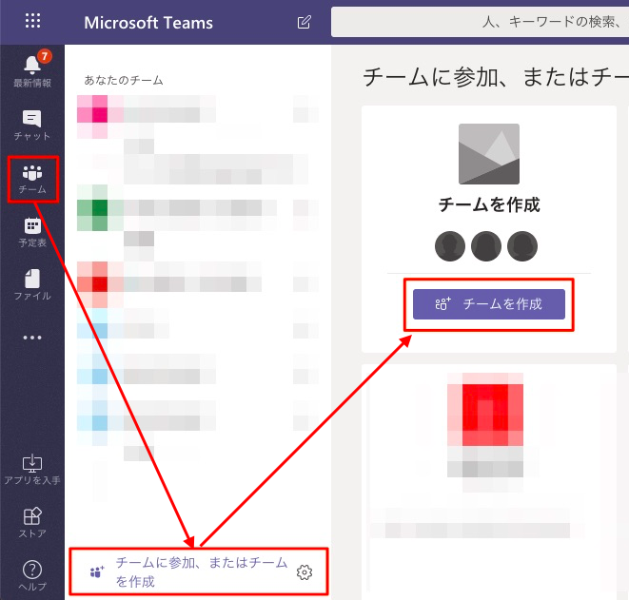
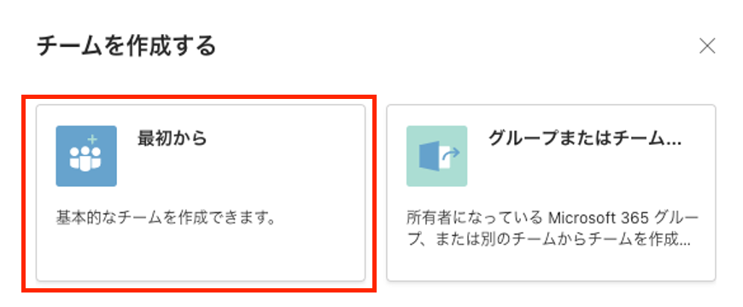
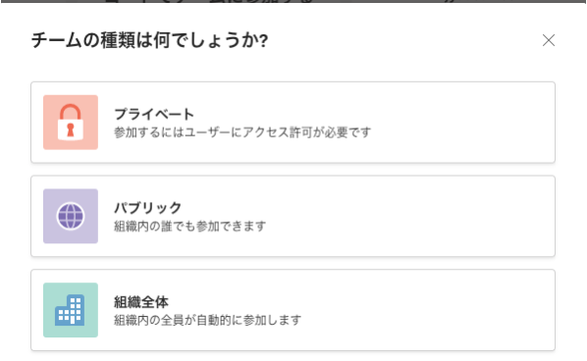
１．来客通知用のチーム・チャネルを整える（チームの代表者のみが行う作業です）
a) 参加すべき来客通知用チーム・チャネルがない場合
a-1 来客通知用のチームを作成し社員を追加する
１
ホーム画面の左側メニューから
『チーム』>『チームを追加』>『チームを作成』を
クリックし、作成画面を開きます。
２
「最初から」を選択しチームの種類を選択します。
（パブリック/プライベートどちらを選んでも
来客通知を受け取ることができます）

Slide 5
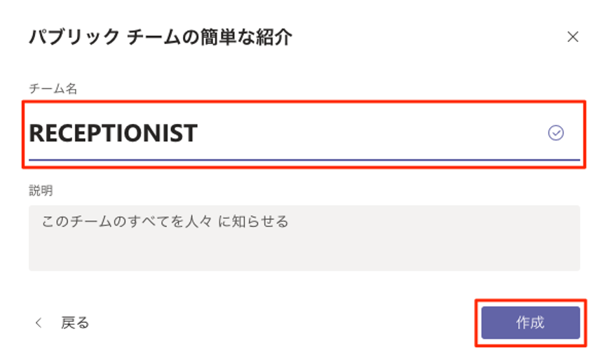
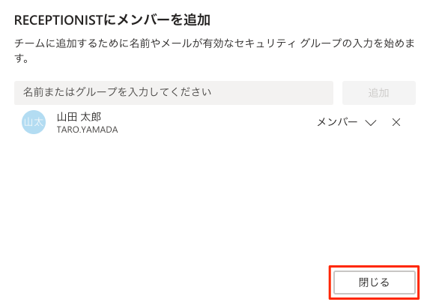
１．来客通知用のチーム・チャネルを整える（チームの代表者のみが行う作業です）
a) 参加すべき来客通知用チーム・チャネルがない場合
a-1 来客通知用のチームを作成し社員を追加する
３
チーム名を指定して作成をクリックします。
（来客通知用とわかるチーム名がおすすめです）
４
来客通知用アカウントと
全ての追加したいメンバーを検索し選択後
「閉じる」をクリックします。

Slide 6
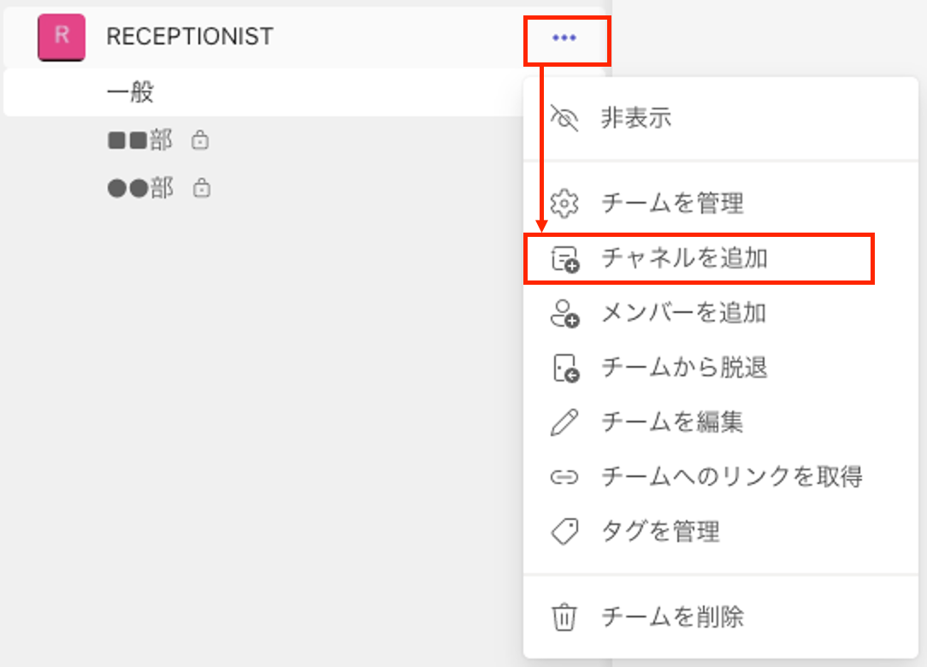
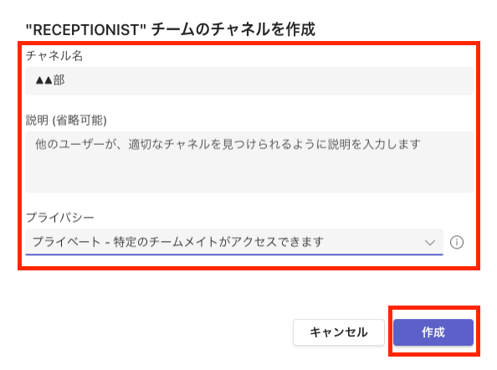
１．来客通知用のチーム・チャネルを整える（チームの代表者のみが行う作業です）
a) 参加すべき来客通知用チーム・チャネルがない場合
a-2 来客通知用のチャネルを作成する（一般のチャネルを使用する場合は不要です）
１
作成したチームの横にある「・・・」をクリックし
チャネルを追加を選択します。
２
チャネル名と説明（省略可能）を入力し
プライバシー 「プライベート」を選択します。
追加をクリックします。

Slide 7
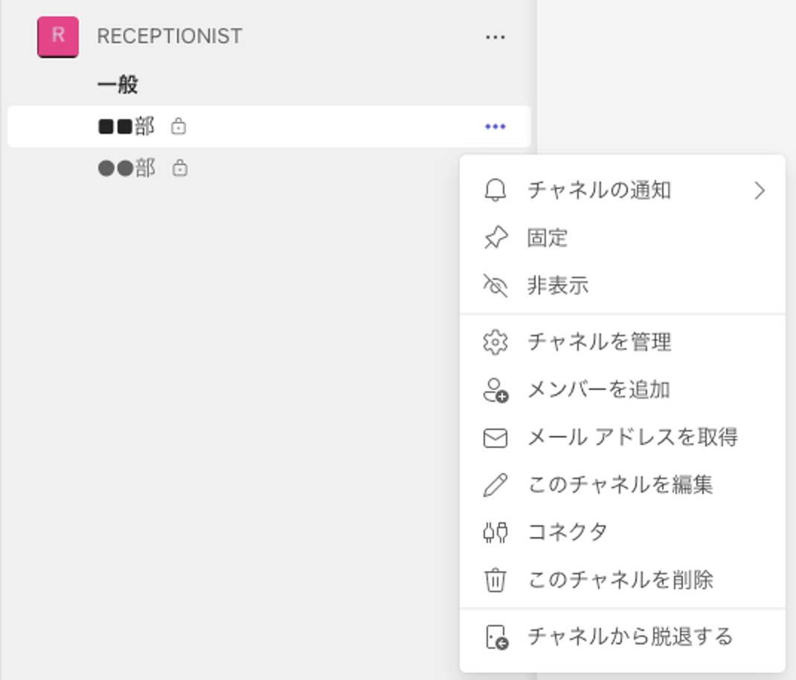
１．来客通知用のチーム・チャネルを整える（チームの代表者のみが行う作業です）
b) 参加すべき来客通知用チーム・チャネルがある場合
b-1 来客通知用チャネルに社員を追加する
１
参加するチャネルの横にある「・・・」をクリックし
メンバーを追加を選択します。
２
全ての追加したいメンバーを検索し選択後
「閉じる」をクリックします。

Slide 8
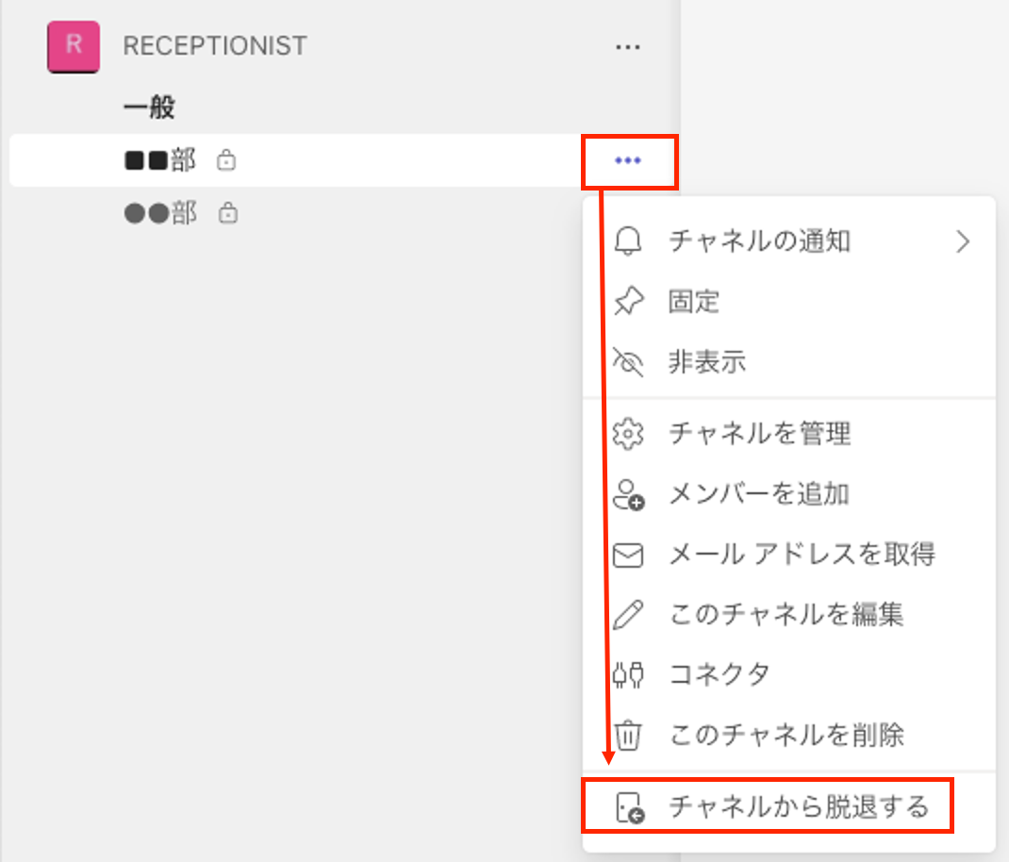
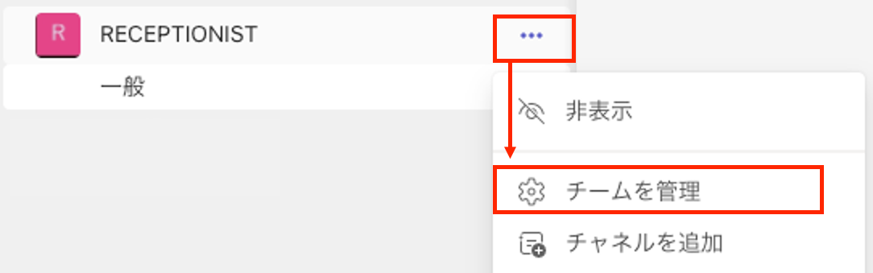
２．旧 来客通知先チャネルから脱退する（全員に行っていただく作業です）
2-1 旧 来客通知先チャネルから脱退する
作業場所：Microsoft Teams
１
旧 通知用チャネルの横にある「・・・」をクリックし
「チャネルから脱退する」を選択します。
２
「チャネルから脱退する」が表示されないとき
与えられている権限がメンバーの場合、
ご自身でチャネルを抜けることができません。
チャネルの所有者へ依頼をお願いします。
チャネルの横にある「・・・」をクリックし
「チャネルを管理」を選択することで
所有者を確認できます。

Slide 9
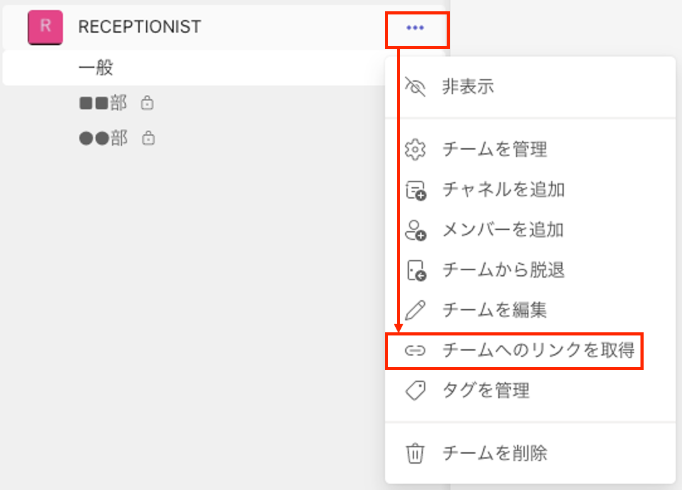
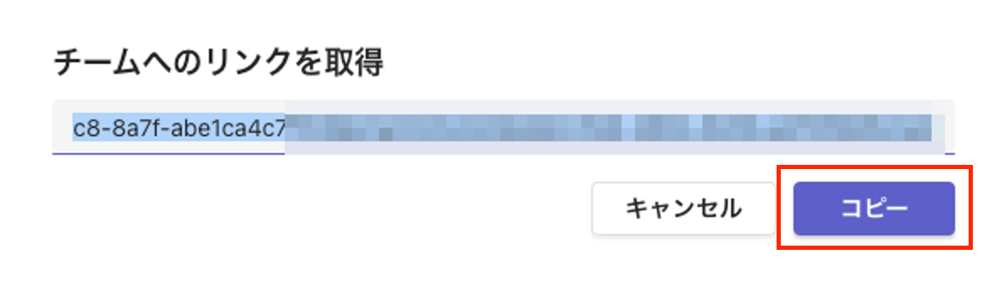
３．連携に必要な情報を取得する（全員に行っていただく作業です）
3-1 来客通知を受け取るチームのリンクを取得する
作業場所：Microsoft Teams
１
参加すべき通知用チームの横にある
「・・・」をクリックし
「チームへのリンクを取得」を選択します。
２
チームへのリンクをコピーします。
後ほど使用するのでメモ帳などに控えると便利です。

Slide 10
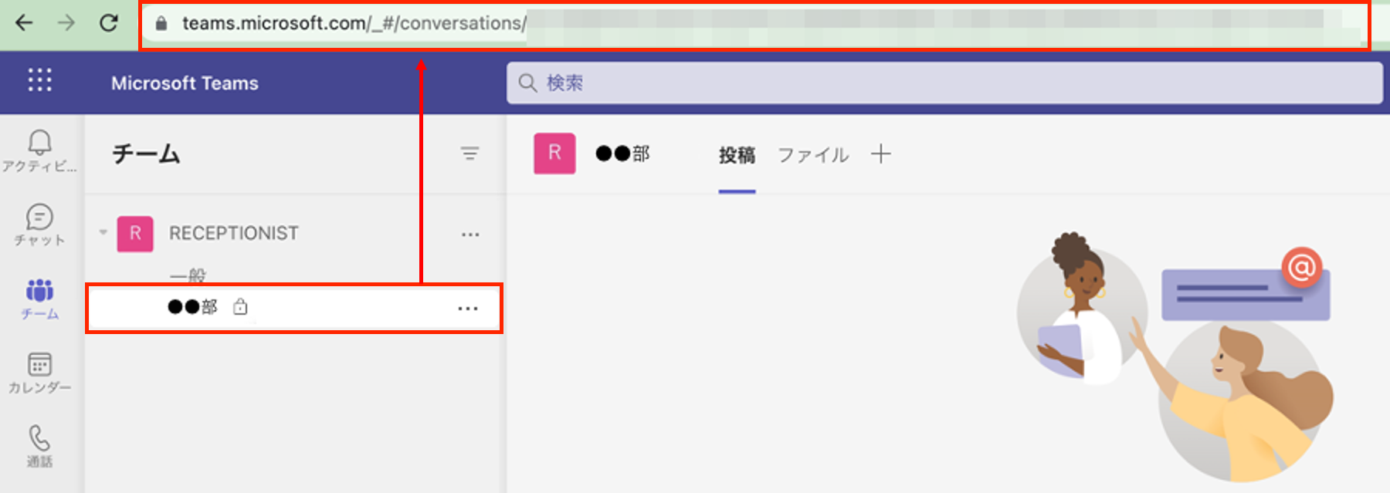
３．連携に必要な情報を取得する（全員に行っていただく作業です）
3-2 来客通知を受け取るチャネルのリンクを取得する
作業場所：Microsoft Teams（Web版）
１
Microsoft Teams（Web版）にアクセスします。
参加すべきチャネルを選択した状態の
ブラウザの画面上部にあるURLをコピーします。
後ほど使用するのでメモ帳などに控えると便利です。

Slide 11
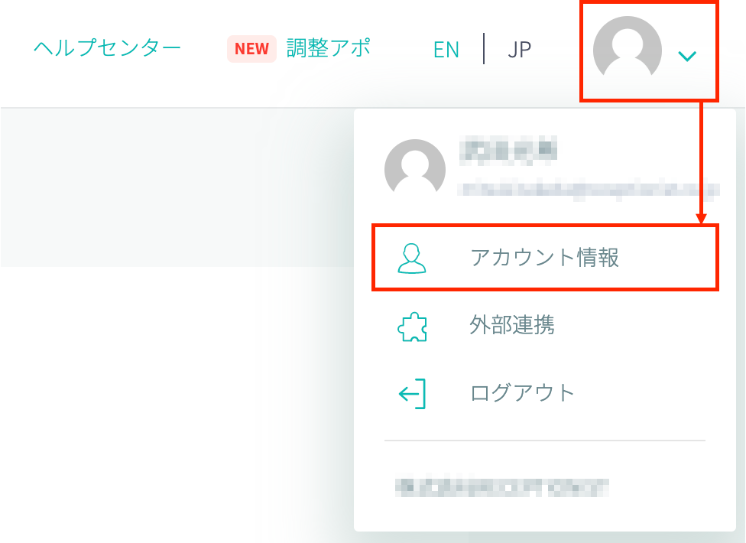
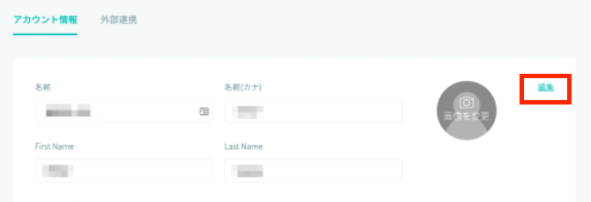
４．RECEPTIONISTとMicrosoft Teamsの連携（全員に行っていただく作業です）
4-1 RECEPTIONIST WEB画面で来客通知を受け取るチームとチャネルを連携する
作業場所：RECEPTIONIST WEB画面
１
RECEPTIONIST Webサイトからログインします。
URL：https://app.receptionist.jp/sign_in
右上にある人型マークをクリックし
アカウント情報を選択します。
２
アカウント情報 右上にある編集をクリックします。

Slide 12
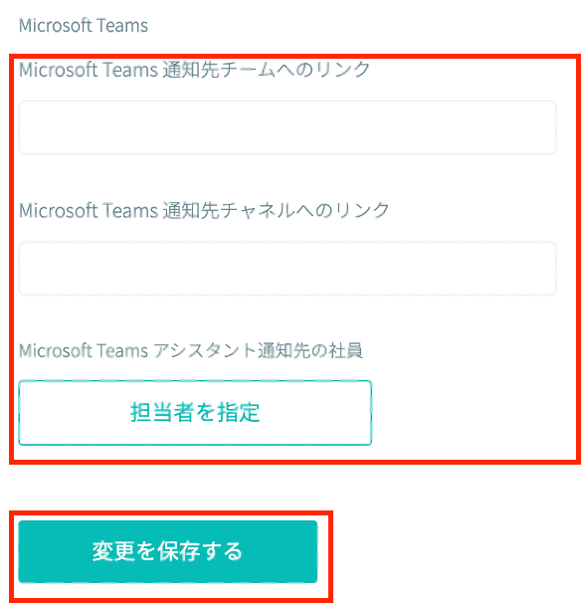
４．RECEPTIONISTとMicrosoft Teamsの連携（全員に行っていただく作業です）
4-1 RECEPTIONIST WEB画面で来客通知を受け取るチームとチャネルを連携する
作業場所：RECEPTIONIST WEB画面
ユーザーの情報変更は完了です。お疲れさまでした。
３
Microsoft Teamsのチーム、チャネルから取得した
リンク情報を貼り付けます。
・Microsoft Teams 通知先チームへのリンク
・Microsoft Teams 通知先チャネルへのリンク
必要に応じてアシスタント通知先の社員を選択します。
※同じチャネル内にいる方を選択してください。
変更を保存するをクリックします。

